Slide 1
PERTOLONGAN CEMAS UNTUK KANAK-KANAK
EN EMIR AZREEN BIN ROSLIN

Slide 2
PENGENALAN
Pertolongan cemas ialah bantuan segera atau rawatan kecemasan yang diberikan untuk orang tercedera sebelum mendapat bantuan atau dirawat oleh perawat yang bertauliah. ia biasanya terdiri dari satu siri teknik yang boleh dilakukan, walaupun tanpa latihan, perubatan, oleh hampir semua orang dengan peralatan yang minimum.

Slide 3
Apakah itu pertolongan cemas
Bantuan permulaan/ bantu mula/ rawatan awal
Diberikan kepada seseorang yang mengalami kecederaan dalam sebarang kemalangan atau sakit secara mengejut/ tiba-tiba.
Dengan menggunakan objek sekeliling sebelum ketibaan ambulan, doktor atau pakar perubatan atau sebelum mangsa di hantar ke hospital.

Slide 4
OBJEKTIF
Menyelamatkan Nyawa
Jika mangsa pengsan, pastikan mangsa bernafas. Sekiranya berlaku pendarahan, hentikan pendarahan secepat mungkin. Rawat kecederaan dengan betul dan kenali latar belakang mangsa ( sejarah kesihatan seperti diabetes dan lain-lain) yang perlu perhatian istimewa.

Slide 5
Mengelakkan Kecederaan Mangsa Menjadi Lebih Buruk
Alih mangsa dari tempat bahaya dan jangan buat mangsa banyak bergerak. selesakan dan beri keyakinan pada mangsa serta beri perlindungan dari ketidak selesaan seperti kesejukkan atau kepanasan atau keadaan basah.

Slide 6
Mengurangkan Kesakitan Mangsa Dengan Menghantar Segera Mangsa ke Hospital.
Arah atau pinta rakan-rakan mengambil peti keselamatan berhampiran dan memanggil ambulans atau perawat bertauliah dengan segera mungkin. Pastikan menunggu bersama mangsa sehingga bantuan sampai.

Slide 7
LANGKAH-LANGKAH PERTOLONGAN CEMAS
langkah-langkah pertolongan cemas membi pertolongan cemas dalam kemalangan.
Membuat penilaian
Bertenang dan bertindak dalam menyelamat
Jaga keselamatan diri dan mangsa
Hindarkan daripada keadaan yang memberhayakan
Minta bantuan daripada orang yang berhampiran
Membuat diangnosa atau pengenalan punca kesakitan.

Slide 8
KEUTAMAAN
Apabila terdapat lebih daripada seorang yang tercedera atau banyak luka pada seseorang, maka pertolongan cemas mestilah segera diambil yang mana keadaan yang lebih perlu diutamakan semasa memberi rawatan ( rawat mengikut kadar keseriusan)

Slide 9
Jangan biarkan mangsa dikerumuni oleh orang ramai kerana akan menyebabkan mangsa menjadi rimas, risau, bimbang dan pengedaran udara akan berkurangan. Tanggal tau longgarkan pakaian yang perlu sahaja.
Elakkan daripada memberi mangsa minum air jika mangsa tidak sedarkan diri.
Disyaki mangsa mengalami kecederaan dalaman jika memerlukan pembedahan.
Dapatkan bantuan
Telefon ambulan - 999
Beri keterangan tentang tempat kemalangan.

Slide 10
PERKARA-PERKARA YANG MEMERLUKAN PERTOLONGAN CEMAS
Asfiksia ( terhenti pernafasan)
Asfiksia adalah satu keadaan di mana sistem pernafasan terhenti di sebabkan oleh kekurangan oksigen didalam darah dan tisu-tisu badan tidak dapat menerma bekalan oxsigen.
Tanda-tanda
Pernafasan adalah pendek-pendek tetapi cepat, susah bernafas dan akhirnya terhenti.
Bahagian bibir, jari-jari, muka dan telinga menjadi kebiru-biruan
Kebanyakkan menyebabkan tidak sedarkan diri

Slide 11
Punca-Punca Asfiksia
Lemas
Keracunan gas dan asap yang membahaya
Tersekat saluran udara - tergantung dan tercekik oleh makanan atau benda asing.
Tersumbat saluran nafas oleh bantal, karung plastik, lidah tersentak dalam.
Ketika tidak sedarkan diri
Disambar petir atau kilat
Terhimpit dada- runtuhan tanah
serangan penyakit
termakan racun.

Slide 12
Peraturan Am Memulihkan Asfiksia
A - Airways (saluran pernafasan)
Terbuka atau tersekat
Keluarkan benda asing seperti gigi palsu, rumput, tanah, bahan mentah daripada mulut jika ada.
B - Breathing (pernfasan)
Boleh bernafasa atau tidak
Jika penafasan terhenti, beri bantuan pemulihan penafasan dengan segera.
C - CIrculation (peredaran darah)
Pastikan ada denyutan nadi atau tidak
Jika tiada, lakukan pemulihan CPR (cadio-pulmonary-Resuscitation) (pemulihan penafasan dan pemulihan dari luar)

Slide 13
Jenis-jenis Pemulihan pernafasan
Pemulihan penafasan mulut ke mulut
Pemulihan pernafasan Holgen Nielson
Pemulihan pernafasan mulut ke hidung
Pemulihan jantung dari luar atau tekanan dada ( External cardiac compression)
Pemulihan kardio-Pulmonari (cardio pulmonary Risuscitation)-CPR

Slide 14
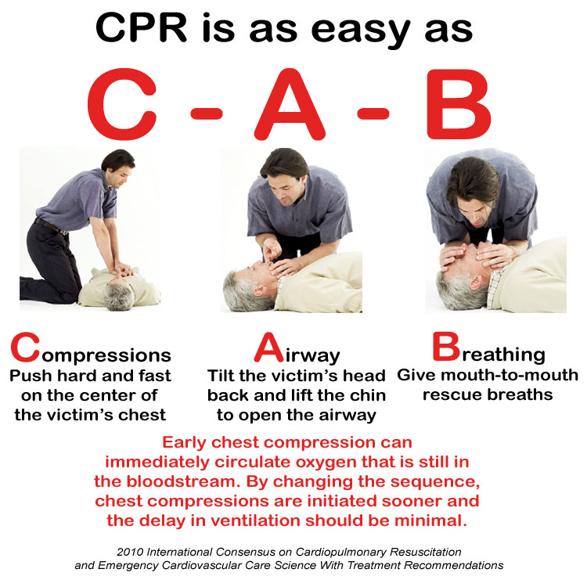

Slide 15
PHONE FIRST & get AED
For all adults and children with out of hospital sudden collapse
PHONE FAST & give 5 cycles/ 2 min CPR
For infants/children and if the patint is likely to be hypoxic (drowning, drug overdose, chongking)
where
telephone no
what happened
how many person involved
condition of victim
what is being done

Slide 16
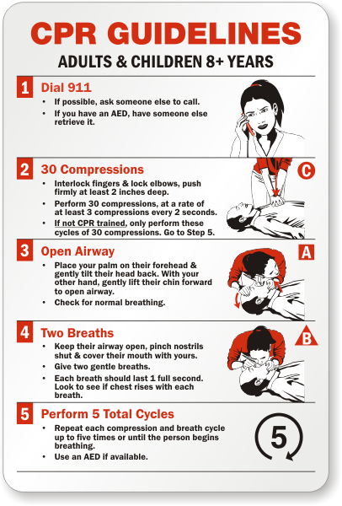

Slide 17
CPR- Breathing
Effective rescue breath
Causes visible chest rise
tight seal
Adult- close both nose seal
Timing : adult, child & infant 1 sec
If no chest rise, reopen air way & repeat until 2 effective breaths are given.

Slide 18
CPR- Circulation
Check pulse :
Adult & childre - carotid pulse place 2 or 3 fingers on adam's Apple, slide fingers into the groove between adam's apple & muscle, wait for 10 second.
Infant - brachial pulse place 2 fingers inner part of upper arm
If no pulse- begin chest compressions.

Slide 19
CPR- Circulation
Effective chest compression
Push hard, push fast and allow complete chest rtecoil
correct landmark: adult & child (center of chest, between nipples) ifant ( just below nipple line)
Compress witgh weight transmitted downward (elbow + shoulder straight)
Establish rhythm - count “one, two, three,......
Depth and rate of the compression on the sternum
Adult : Depth 11/2 - 2 inchi
Infant and child: 1/3 to 1/2 depth of chest rare for adult/ child/ infant: 100 compression/ min

Slide 20
CPR - Performance Guidelines
Adult one - Rescuer CPR
Adult two - Rescuer CPR
Child CPR (1-8 years old)
Infant CPR ( 1 years old)
Child foreign- body airway obstruction
Adult foreign- body airway obstruction
infant foreign - body airway obstruction

Slide 21
Infant CPR
If only one rescuer - do CPR first for 5 cycles/ 2 minit before calling for help/ activating EMS unless there was a sudden witnessed collapse.

Slide 22
TERCEKIK

Slide 23
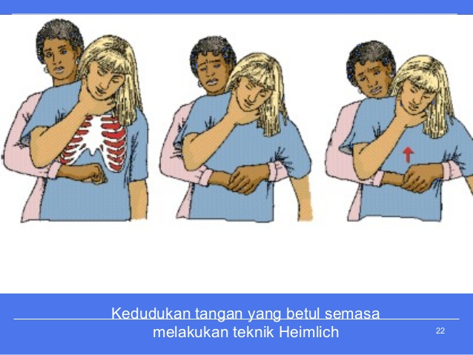

Slide 24
LEMAS
Lemas didalam air
Tidakkan untuk menyelamat
Jaga keselamatann diri
uasah menarik mangsa ke darat dengan tali/ kayu
Lemparkan sesuatu objek yang boleh terapung seperti pelampung kepada mangsa yang masih sedarkan diri, kemudian tarik mangsa ke darat dengan menggunakan tali yang terikat kepda objek itu.
Anda boleh juga menyelamat dengan berenang sekiranya anda seorang perenang yang baik.

Slide 25
Rawatan
Keluarkan air daripada perut atau paru-paru
Bersihkan mulut mangsa daripda benda-benda yang mungkin menghalang pernafasan
mulakan bantuan penafasan
Periksa penafasan dan denyutan nadi
Jaga suhu badan mangsa supaya tidak mengalami hipotermia
Apabila bernafas semula, baringkan mangsa ke kedudukan pemulihan, pastikan ia dapat terus bernafas dengan sempurna. hantar ke rumah sakit secepat mungkin jika keadaannya tidak memuaskan.

Slide 26
PENDARAHAN
keluar darah daripada saluran darah yang tercedera
ia boleh berlaku di bahagian luar atau dalam tubuh
pendarahan boleh berlaku melalui
pendarahan nadi
pendarahan vena (pembuluh)
pendarahan kapilari (rerambot)

Slide 27
pendarahan diklasfikasi kepada dua iaitu :
pendarahan dalaman
pendarahan luaran
pendarahan luaran lebih berbahaya berbanding pendarahan dalaman kerana boleh menyebabkan
jangkitan kuman
lambat sembuh
pengairan darah keluar boleh menyebabkan mangsa mengalami renjatan

Slide 28
tanda-tanda dan gejala-gejala
apabila seseorang kehilangan banyak darah sama ada di bahagian luar atau dalam tubuh, ada beberapa tanda atau gejala dapat dikesan
denyutan nadi betambah cepat serta lemah
kulit sejuk, lembab pucat dan berpeluh
muka bibir kelihatan pucat
pernafasan cepat, pendek dan tercungap-cungap
mangsa berasa pening, pitam dan pengsan
mangsa mungkin merasa dahaga
berasa resah dan gelisah
pendarahan banyak dan mungkin menyebabkan renjatan

Slide 29
LUKA
disebabkan pecahnya bahagian kulit selepas sesuatu kecederaan
calar dan terbakar juga boleh dikategorikan sebagai luka

Slide 30
JENIS-JENIS LUKA
luka terbuka
luka tertutup
luka terbuka lebih merbahaya berbanding luka tertutup
mengakibatkan pendarahan
boleh menyebab jangkitan
lambat sembuh

Slide 31
BAGAIMANA MENGANGANI LUKA
periksa keadaan luka
jika tidak terdapat sebarang bendaasing, beri tekanan secara langsung
jika terdapat benda asing, gunakan sebarang alat untuk mengelakkan kawasan luka dari kena tekanan
tinggukan kawasan luka jika boleh melebihi aras jantung.

Slide 32
Balutan
Adalah wajib untuk membalut luka, yang mudah dibuka oleh perawat bertauliah seperti doktor, supaya menghentikan pendarahan dan memastikan luka itu bersih dan terlindung dari luka memjadi bertambah rosak
pembalut mestilah di antikumankan, disimpan dalam bekas yang ketat dari udara, ia sewajarnya dibuat dari kain putih, suci dari kotoran.
tangan harus dibasuh dan dibersihkan sebelum menyentuh luka. gunakan balutan yang dapat melindungi luka sepenuhnya. tangani balutan hanya dari sisinya. tambah pelapik tambahan dan letak di tempatnya dengan pembalut.

Slide 33
Patah
Patah boleh disebabkan oleh faktor-faktor berikut:
hentakan tepat
hentakkan sipi
penyakit
umur

Slide 34
patah tertutup sukar dikenal pasti oleh kerana tulang terletak di dalam kulit. ia boleh pasti melalui tanda-tanda:
rasa sakit pada bahagian yang tercedera
bengkak atau lebam
pendek atau berubah dari bentuk asal
hilang upaya
pengeseran tulang apabila digerakkan

Slide 35
Gigitan dan sengatan
Gigitan ular
sengatan serangga
tanda-tanda dan gejala
bengkak dan lebam di bahagian yang digigit
rasa kesakitan
mangsa sukar bernafas dan bercakap
renjatan

Slide 36
Rawatan
Untuk menghindarkan tenrjadi renjatan, tenangkan mangsa itu.
baring dan nasihatkan mangsa agar bertenang
jika pernafasan terhenti, mulakan permulihan pernafasan
bersihkan luka gigitan dengan sabun dan air dan keringkan
ikat dengan ikatan yang erat di bahagian gigitan
longgarkan ikatan selama 30 saat setiap 15 minit
balut bekas gigitan dengan pembalut krep dengan ketat
letakkan tuap dan balut seperti rawatan patah tulang
hantar ke hospital jika perlu.

Slide 37
Renjatan Elektrik
Sebelum memberi bantuan kecemasan, pastikan keselamatan anda juga terjamin dengan menimbang bahaya akibat dari kemalangan tersebut dengan mengetahui punca kecederaan mangsa, seperti terkena renjatan elektrik dan lain-lain.
Patikan anda tidak terus menyentuh mangsa, sebaliknya peka dan bertindak pantas menurut keperluan. sekiranya mangsa terkena rencatan elektrik maka pastikan kadar bahaya elektrik yang bahaya elektrik mangsa hadapai di bawah 240 volt ke bawah gunakan penebat untuk meleraikan mangsa dari punca rencatan elektrik, seperti baju tali pinggang dan lain-lain.

Slide 38
Keselamatan di Air
Adalah penting untuk mengetahui cara untuk menyelamatkan diri ketika kecemasan
jangan berenang secara bersendirian
hanya berenang di kawasan yang dibenarkan sahaja
memathi arahan dan peraturan yang ada
tahu bagaimana menggunakan alat bantuan
menyedari kemampuan diri untuk berenang

Slide 39
berenang dalam jarak yang selamat
meminta pertolongan apabila benar-benar memerlukan
jika dibawa arus jauh daripada pantai jangan berasa cemas, jangan cuba menentang arus. berenang selari dengan pantai apabila bebas daripada tarikan arus dan berenang balik ke pantai
menjerit atau melambai meminta tolong jika tidak dapat membebaskan diri daripada arus kuat.

Slide 40
Kesimpulan
Tidak menitik beratkan keselamatan diri
punca utama kemalangan adalah kelalaian dan kecuaian
kurang pengetahuan
kepenatan

Slide 41
Thank You
Kingsoft Office
published by www.Kingsoftstore.com
@Kingsoft_Office
kingsoftstore

